Slide 1
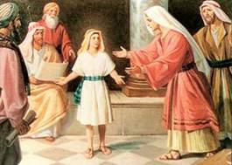
Katecheza 46
Temat: Jezus „pełni
wolę Ojca”

Slide 2
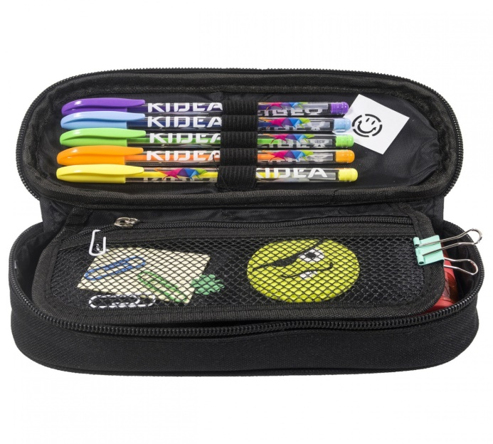
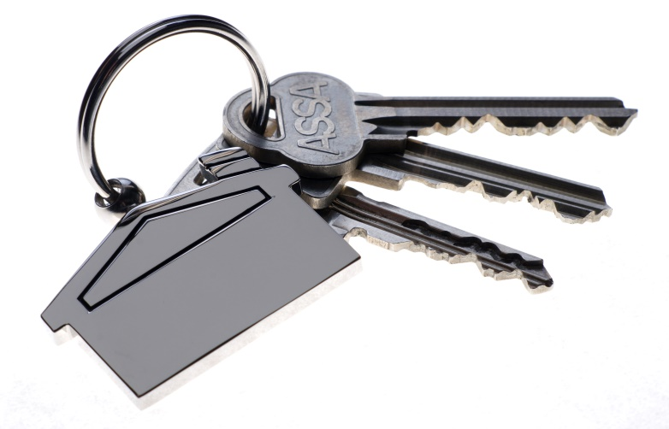
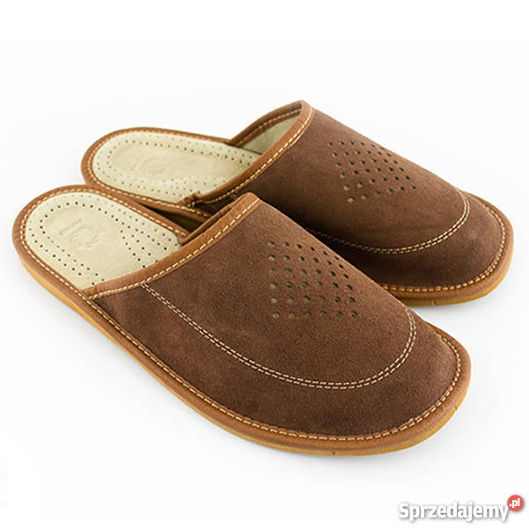
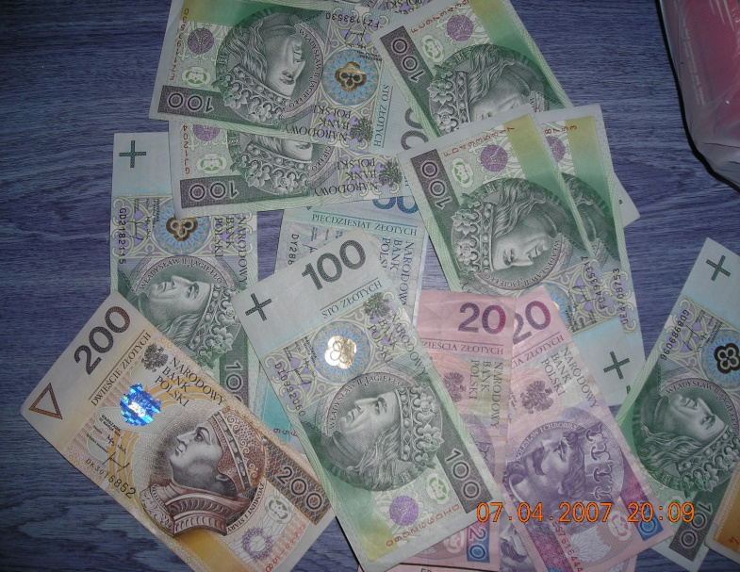
Czy zdarzyło nam się, że coś zgubiliśmy?

Slide 3
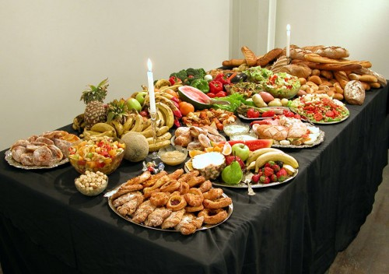
Jak reagujemy, gdy zgubioną rzecz znajdziemy?
Cieszymy się
Zapraszamy
na ucztę

Slide 4
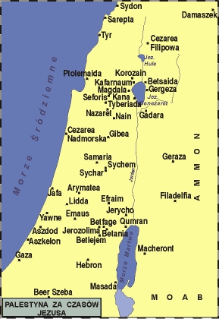
Zdarzyło się kiedyś, że również Jezus zagubił się swoim rodzicom, a miał
wtedy 12 lat. Był zwyczaj, że chłopiec, który ukończył 12 lat, musiał udać
się do Jerozolimy na pielgrzymkę. I tak było w przypadku Pana Jezusa.
Droga z Nazaretu
Do Jerozolimy
147 km.

Slide 5
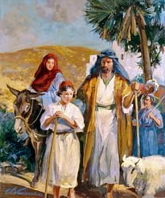
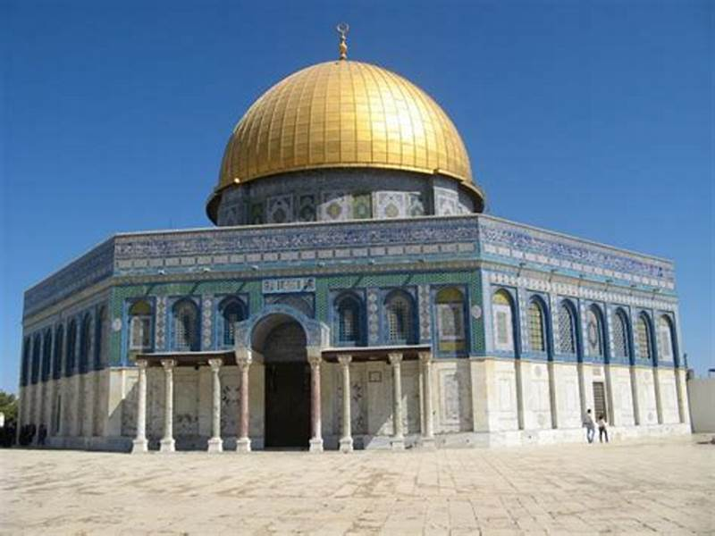
Jezus, Maryja i Józef pielgrzymowali z Nazaretu do Jerozolimy.

Slide 6
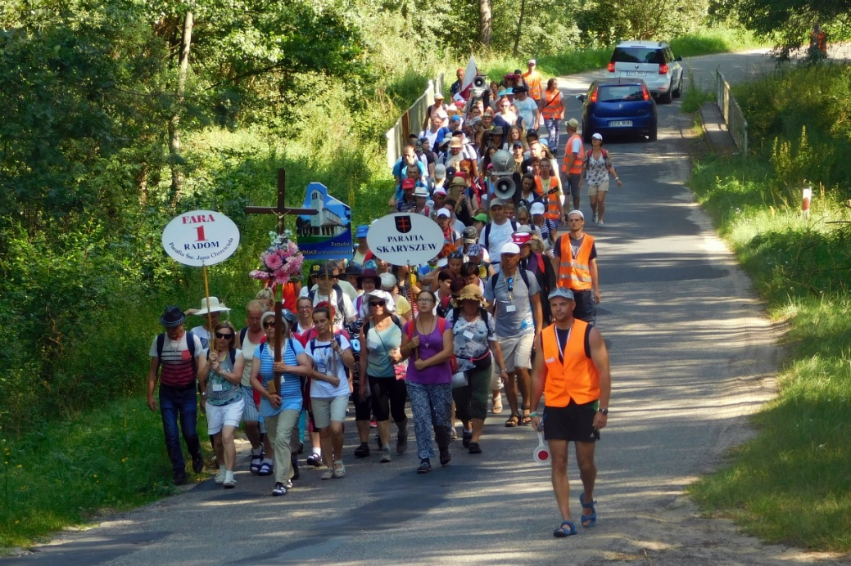
Tak, jak Święta Rodzina i my również udajemy się na pielgrzymki.
Pielgrzymka
Podróż do miejsc świętych
podjęta z pobudek religijnych

Slide 8
Komu posłuszny był Pan Jezus?
Był posłuszny woli swego Ojca.
Co Pan Jezus miał zrobić, aby spełnić wolę Ojca?
Miał nas zbawić i przyprowadzić
do Ojca.
W jaki sposób tego dokonał?
Przez swoją mękę, śmierć
i zmartwychwstanie.

Slide 9
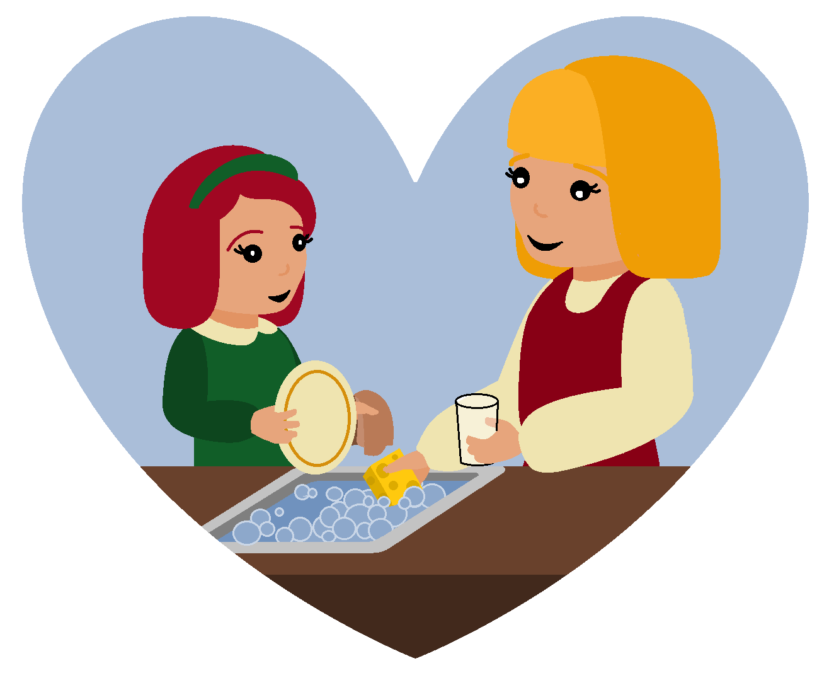
Jak my możemy pełnić wolę Boga?
Przez modlitwę
Przez posłuszeństwo rodzicom

Slide 10
Przez uczestnictwo we Mszy św.

Slide 11
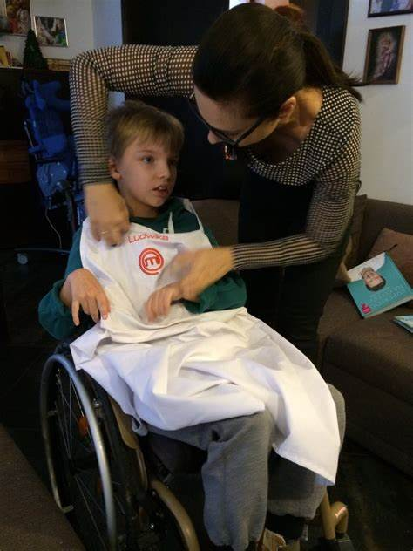
Przez pomoc innym

Slide 12
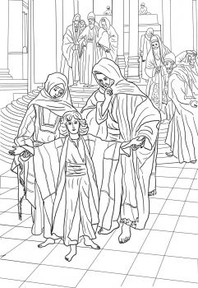
Skopiuj i pokoloruj
obrazek

